Slide 1
ĐA DẠNG CỦA LỚP THÚ (tiếp theo)
BỘ DƠI VÀ BỘ CÁ VOI

Slide 2
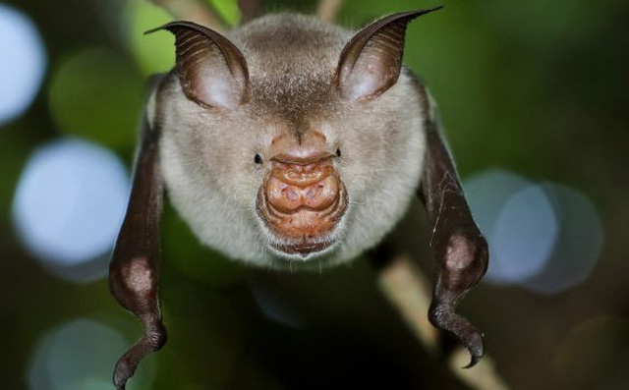
I. BỘ DƠI:

Slide 3
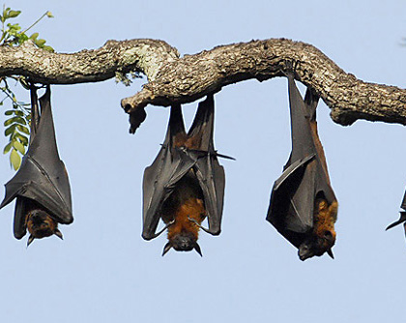
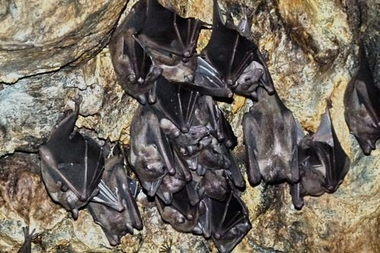
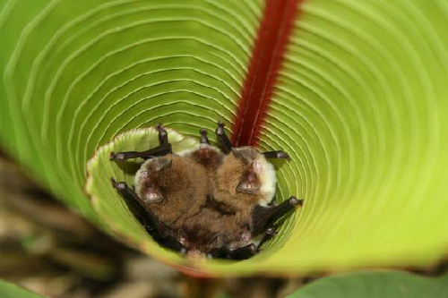
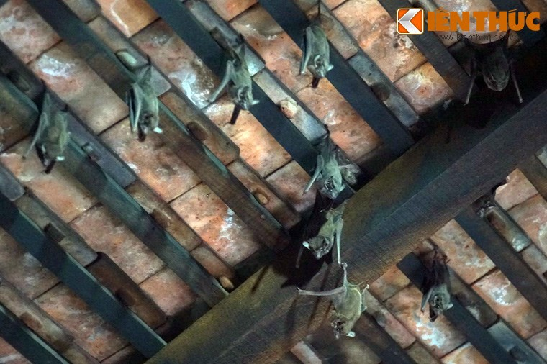
Dơi thường sống ở đâu? Lối sống như thế nào?
Sống trên cây
Sống trong hang động, kẽ đá
Sống trong lá
Sống ở nhà hoang, chùa

Slide 4
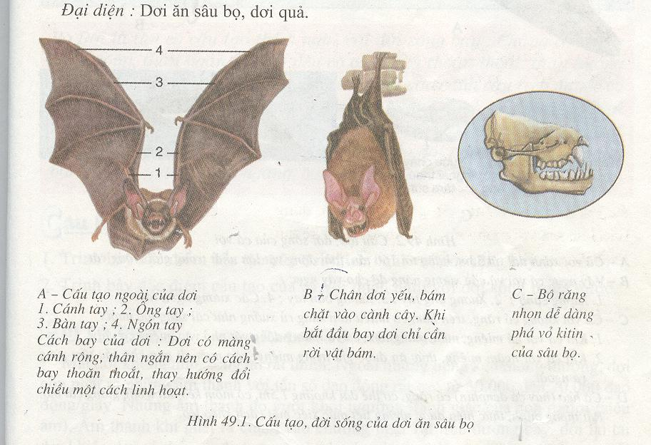
Quan sát hình 49.1, đọc thông tin SGK trả lời câu hỏi:
- Nêu đặc điểm cấu tạo ngoài của dơi thích nghi với đời sống bay?

Slide 5
Chi trước biến đổi thành cánh da, màng cánh rộng, thân ngắn, hẹp
Có cách bay thoăn thoắt, thay hướng đổi chiều linh hoạt.
Chân yếu có tư thế bám vào cành cây treo ngược cơ thể. Khi bay chân rời vật bám, tự buông mình từ cao.
A- Cấu tạo ngoài của dơi
1. Cánh tay; 2. Ống tay; 3. Bàn tay; 4. Ngón tay
Cánh dơi khác cánh chim ở đặc điểm nào?
- Tại sao dơi có cánh, biết bay như chim nhưng lại được xếp vào lớp Thú?

Slide 6
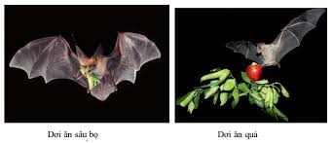
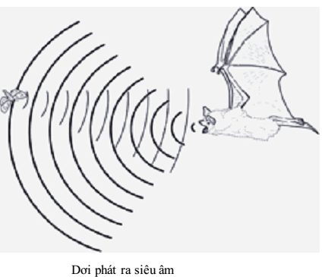
Mắt dơi không tinh, kiếm ăn về ban đêm tại sao khi bay dơi không va vào các chướng ngại vật?

Slide 7
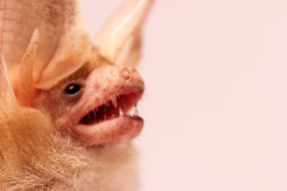
Đặc điểm bộ răng của dơi thích nghi với chế độ ăn sâu bọ:
Răng nhọn sắc dễ phá vỡ vỏ kitin của sâu bọ.
-

Slide 8
I. BỘ DƠI:
- Đại diện: Dơi ăn quả và dơi ăn sâu bọ
- Kiếm ăn về đêm
- Dơi là loài thú có cấu tạo thích nghi với đời sống bay:
+ Có màng cánh rộng, thân ngắn và hẹp nên có cách bay thoăn thoắt.
+ Chân yếu có tư thế bám vào cành cây treo ngược cơ thể. Khi bắt đầu bay chân rời vật bám, tự buông mình từ cao.
- Bộ răng nhọn dễ dàng phá vỏ kitin của sâu bọ.
- Dơi còn biểu hiện gần thú bậc thấp: Con non yếu, bán cầu não nhỏ, nhẵn.

Slide 9
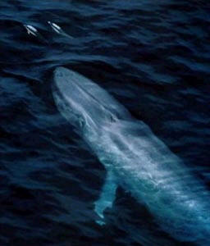
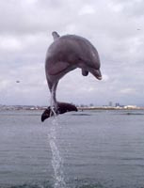
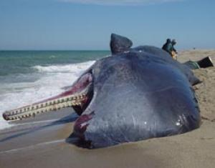
II. Bộ cá voi:
- Cho biết tên các đại diện ở hình? chúng thường sống ở đâu?
Cá voi xanh
Cá heo
Cá nhà táng

Slide 10
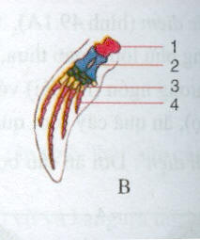
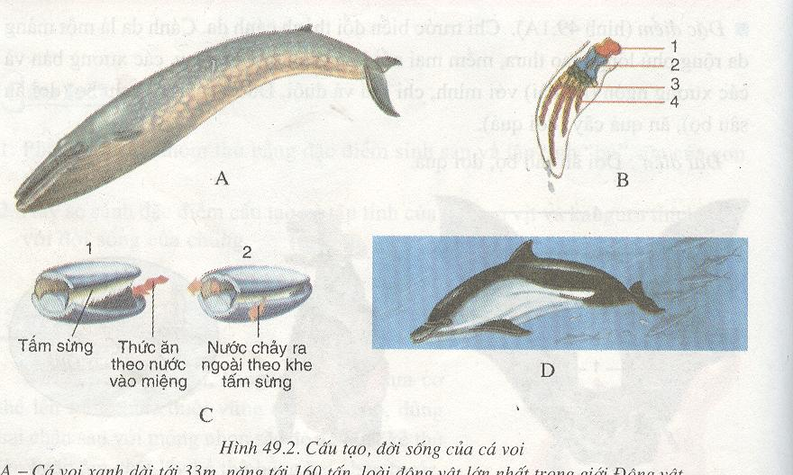
II. Bộ cá voi:
Quan sát hình 49.2 và đọc chú thích :
1.Nêu các đặc điểm cấu tạo ngoài của Bộ cá voi có thích nghi với đời sống ở nước?
2. Cá voi di chuyển như thế nào?
3. Cơ quan di chuyển có cấu tạo như thế nào?

Slide 11
- Tại sao Bộ cá voi biết bơi như cá mà lại xếp vào lớp thú?
Cá voi xanh
Đẻ con, có tuyến vú, nuôi con bằng sữa.
Hô hấp bằng phổi.

Slide 12
II. Bộ cá voi:
Cá Voi thích nghi với đời sống ở nước :
- Cơ thể hình thoi, cổ ngắn không phân biệt với thân
- Lông tiêu biến
- Lớp mỡ dưới da rất dày
- Chi trước biến thành chi bơi dạng bơi chèo.
- Vây đuôi nằm ngang, bơi bằng cách uốn mình theo chiều dọc.

Slide 13
Ghép cho phù hợp
Đặc điểm cấu tạo | Trả lời | Ý nghĩa thích nghi với đời sống bơi
1. Cơ thể hình thoi, cổ ngắn không phân biệt với thân | 1+… | a.
2. Lông tiêu biến | 2+… | b.
3. Lớp mỡ dưới da rất dày | 3+… | c.
4. Chi trước biến thành chi bơi dạng bơi chèo. | 4+… | d.
Cơ thể nhẹ, dễ nổi trong nước
b
Giảm sức cản của nước khi bơi
d
a
Quạt nước khi di chuyển…
c
Giảm ma sát với môi trường nước

Slide 14
Ghép cho phù hợp
Đặc điểm cấu tạo | Ý nghĩa thích nghi với đời sống bơi
1. Cơ thể hình thoi, cổ ngắn không phân biệt với thân
2. Lông tiêu biến
3. Lớp mỡ dưới da rất dày
4. Chi trước biến thành chi bơi dạng bơi chèo.
b. Giảm sức cản của nước khi bơi
d. Giảm ma sát với môi trường nước
a. Cơ thể nhẹ, dễ nổi trong nước
c. Quạt nước khi di chuyển

Slide 15
II. Bộ cá voi:
1. Thông tin thêm Cá voi xanh
- Đẻ con non khỏe, có một đôi tuyến vú nằm trong túi ở mỗi bên háng.
- Hô hấp bằng phổi, phổi lớn có nhiều phế nang nên có thể lặn sâu.
- Bán cầu não lớn, nhiều nếp nhăn, nhiều biểu hiện rất tinh khôn, thính giác tốt, thị giác và khứu giác kém.

Slide 16
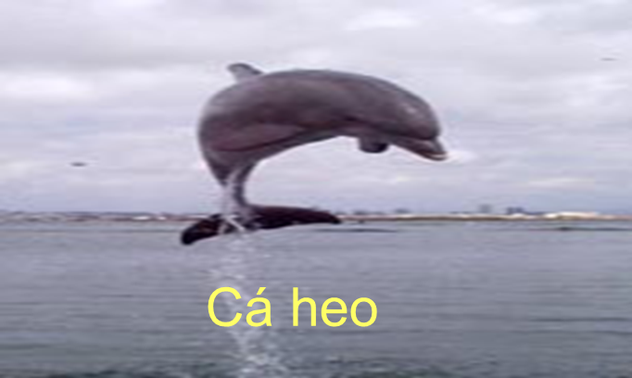
Cá voi
Nêu đặc điểm phân biệt cá heo và cá voi
Cá heo | Cá voi
- Có răng - Dài khoảng 1,5m - Có mõm kéo dài trông giống cái mỏ. | - Không có răng - Dài khoảng 33m nặng 160 tấn - Là loài động vật lớn nhất thế giới

Slide 17
II. Bộ cá voi:
- Đại diện: Cá Voi, cá heo
- Sống ở biển ôn đới và biển lạnh.
- Cá Voi thích nghi với đời sống ở nước:
+ Cơ thể hình thoi, cổ ngắn
+ Lông tiêu biến
+ Lớp mỡ dưới da dày
+ Chi trước biến thành bơi chèo.
- Vây đuôi nằm ngang, bơi bằng cách uốn mình theo chiều dọc.

Slide 18
- Hiện nay cá voi gặp những trở ngại gì trong cuộc sống?
- Cá voi sống theo đàn, đẻ mỗi lứa 1 con dài tới 7m, sau 2-3 năm mới lại đẻ, cá voi con bú mẹ khoảng 7 tháng, sau 3 năm mới trưởng thành-> Số lượng loài ít, cần được bảo vệ.

Slide 19
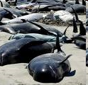
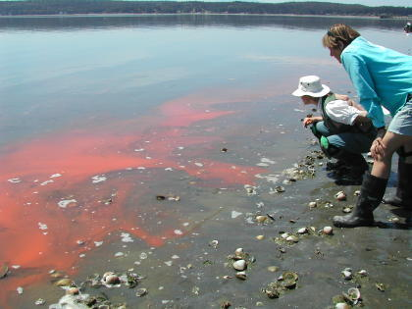
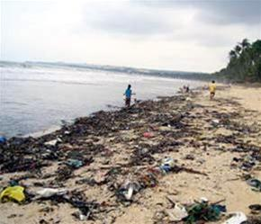
Ô nhiễm môi trường

Slide 20
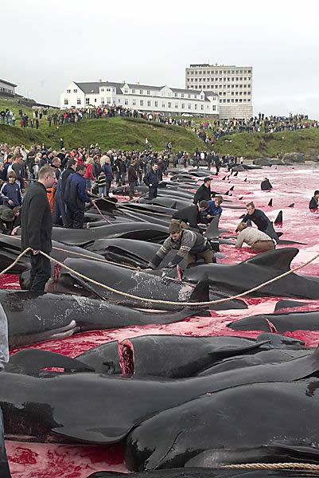
Nạn săn bắt cá voi, cá heo

Slide 21
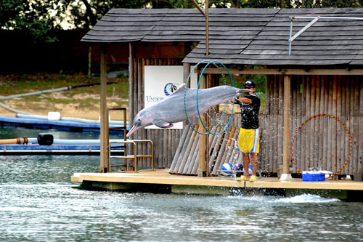
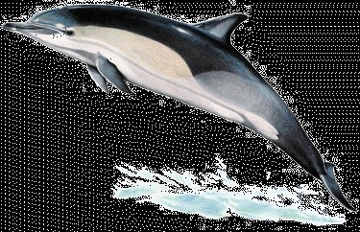
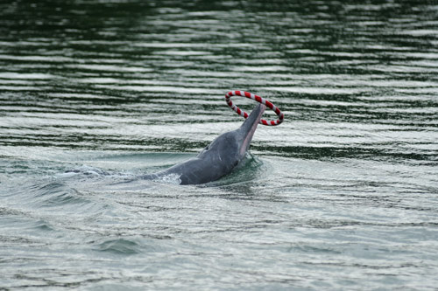
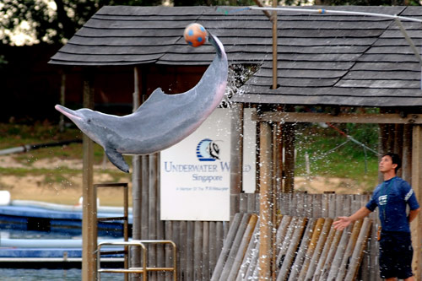
- Em biết gì về loài cá heo?

Slide 22
Để bảo vệ môi trường, bảo vệ Bộ cá voi chúng ta cần làm gì?
Không xả rác, các chất độc hại xuống nước để bảo vệ môi trường biển.
Cấm săn bắt cá voi, cá heo trái phép.
Tuyên truyền mọi người cùng bảo vệ môi trường và các loài cá voi.

Slide 23
1. Chọn những đặc điểm của dơi thích nghi vời đời sống bay lượn:
a. Răng nhọn, sắc
c. Chi trước biến đổi thành cánh da rộng
d. Sống ở hang động, kẽ đá
e. Cánh phủ lông mao thưa
2. Chọn những đặc điểm của cá voi thích nghi vời đời sống ở nước:
Cơ thể hình thoi, cổ ngắn, lông mao tiêu biến
Thở bằng phổi
Chi trước biến thành cánh , lông mao tiêu biến
Chi trước dạng bơi chèo
Lớp mỡ dưới da rất dày
Đẻ con, nuôi con bằng sữa

Slide 24
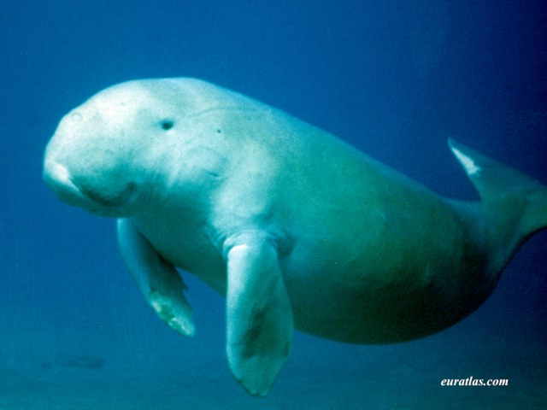
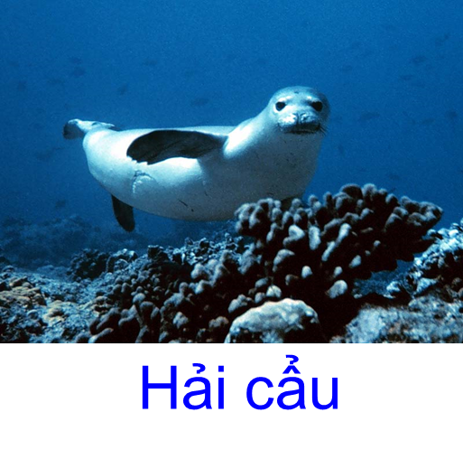
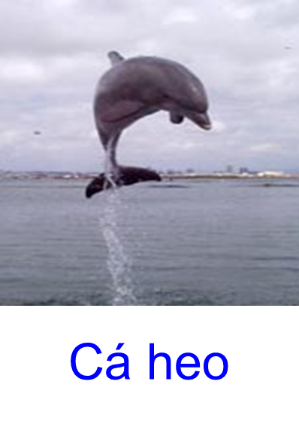
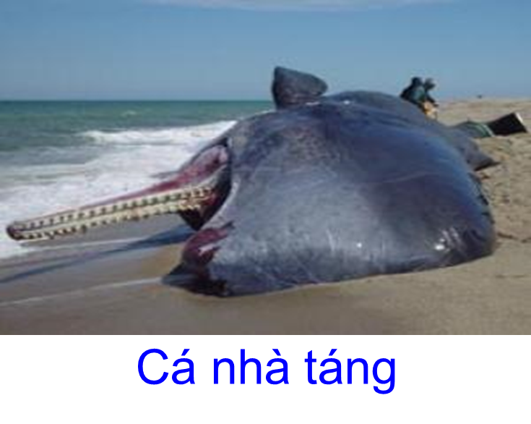
HÌNH AÛNH MOÄT SOÁ LOAØI THUÙ SOÁNG ÔÛ BIEÅN
Bò biển

